Slide 1

K
Ộ
H
Đ
N
G
I
Ở
- Viết 1 dòng chữ P hoa.
- Viết 1 dòng từ ngữ ứng dụng: Phong cảnh hấp dẫn.
Notes:
Kiểm tra bài cũ

Slide 2

ȁȁȁȁȁȁȁȁȁȁȁȁȁȁȁȁȁȁȁȁȁȁȁȁȁȁȁȁȁȁȁȁȁȁȁȁȁȁȁȁȁȁȁȁȁȁȁȁȁȁȁȁȁȁȁȁȁȁȁȁȁȁȁȁȁȁȁȁȁȁȁȁȁȁȁȁȁȁȁȁȁ
Q
Quê hương
Q
Quê
Quê hương tươi đẹp
Notes:
Giới thiệu nội dung chung của bài học

Slide 3

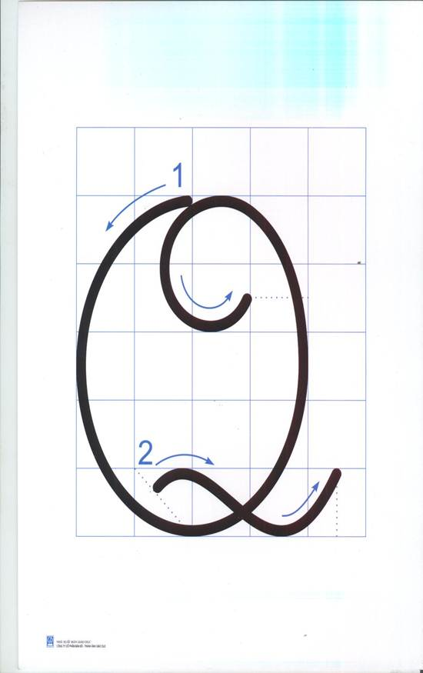
Đường kẻ ngang 6
Đường kẻ ngang 5
Đường kẻ ngang 4
Đường kẻ ngang 3
Đường kẻ ngang 2
Đường kẻ ngang 1
Chữ hoa Q viết hoa cỡ vừa cao mấy li, gồm mấy đường kẻ ngang?
Notes:
Giới thiệu khái quát về chữ hoa Q

Slide 4

Cách viết:
- Nét 1 là nét cong kín.
- Nét 2 là nét lượn ngang, giống như một dấu ngã lớn.
Chữ hoa Q được viết bởi mấy nét?

Slide 5
Chữ hoa Q có nét nào giống với chữ cái viết hoa đã học?
Notes:
So sánh với chữ hoa giống

Slide 6

Nét 1 của chữ hoa Q giống nét 1 của chữ hoa O ?
Notes:
So sánh với chữ hoa O

Slide 7

Cách viết:
Nét 1: Điểm đặt bút trên đường kẻ 6, đưa bút sang trái, viết nét cong, phần cuối lượn vào trong bụng chữ, dừng bút ở trên đường kẻ 4.
Nét 2: Từ điểm dừng bút của nét 1, lia bút xuống gần đường kẻ 2, viết nét lượn ngang từ trong lòng chữ ra ngoài, dừng bút trên đường kẻ 2.
Notes:
Cách viết chi tiết

Slide 8
Cách viết:
Notes:
Cách viết mẫu

Slide 9

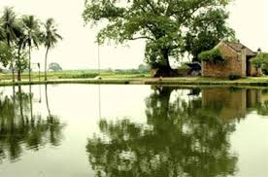
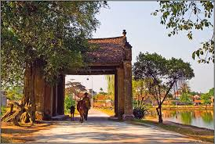
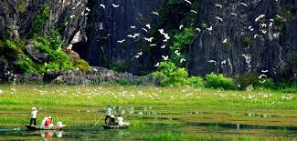
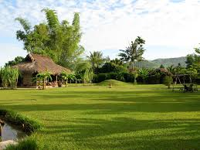
Notes:
Hình ảnh liên quan đến từ ngữ và câu ứng dụng

Slide 10
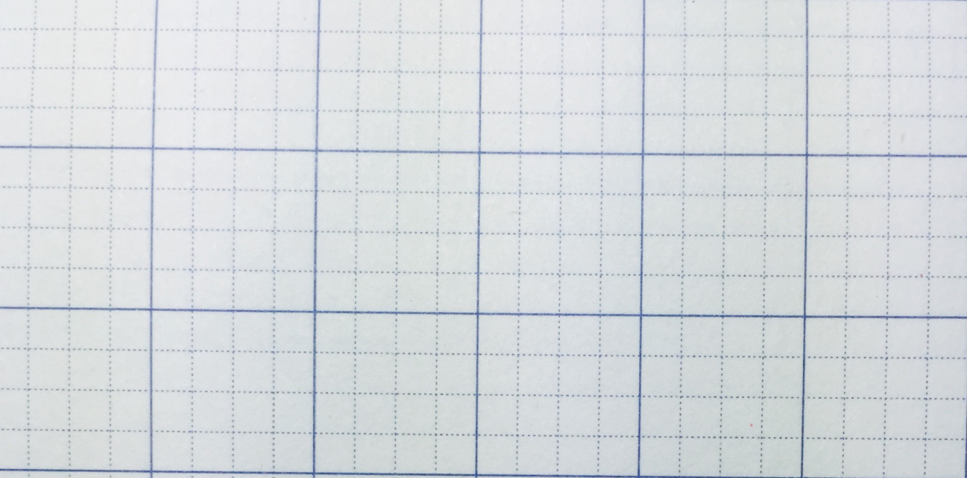
Quê hương tươi đẹp
Khoảng cách giữa các chữ bằng chừng nào?
Trong cụm từ, chữ nào chứa chữ hoa Q ta vừa luyện viết?
Cụm từ gồm mấy chữ? Đó là những chữ nào?
Những chữ nào có chiều cao bằng chữ Q?
Cụm từ ứng dụng: Quê hương tươi đẹp
nghĩa là ca ngợi vẻ đẹp của quê hương.
Cụm từ Quê hương tươi đẹp nói lên điều gì?.
Cụm từ gồm 4 chữ: Quê, hương, tươi, đẹp.
Lưu ý: Khi viết chữ Quê, các em chú ý nét lượn của con chữ Q nối vào nét 1 của con chữ u
  Quê
Notes:
Một số câu hỏi liên quan tới câu ứng dụng

Slide 11

ȁȁȁȁȁȁȁȁȁȁȁȁȁȁȁȁȁȁȁȁȁȁȁȁȁȁȁȁȁȁȁȁȁȁȁȁȁȁȁȁȁȁȁȁȁȁȁȁȁȁȁȁȁȁȁȁȁȁȁȁȁȁȁȁȁȁȁȁȁȁȁȁ
Q
1 dòng
Quê hương
1 dòng
1 dòng
Q
1 dòng
Quê
3 lần
Quê hương tươi đẹp
Notes:
Yêu cầu học sinh viết vở

Slide 12

Củng cố
- Hôm nay, chúng ta vừa học xong tập viết chữ hoa gì?
- Chữ ứng dụng là chữ gì?
- Cụm từ ứng dụng là cụm từ gì?
- Khi viết ta cần lưu ý điều gì?

Slide 13
Dặn dò
- Về nhà các em xem lại bài học hôm nay.
- Chuẩn bị bài: Chữ hoa R.

Slide 14



Slide 15

Trò chơi ô chữ
1
B A Đ I N H
2
Q U Ô C K H A N H
3
B A C H Ô
4
L Ê Đ A I
5
D Â N C H U
6
X Â M P H A M
Từ thích hợp điền vào chỗ trống của một câu của Tuyên ngôn Độc lập: « Tạo hóa cho họ những quyền không ai có thể......được.»
Nơi Bác Hồ và các vị chính phủ lâm thời bước lên chào nhân dân?
Đó là từ thích hợp điền vào chỗ trống: Nước Việt Nam..... Cộng hòa
Tên quảng trường Bác Hồ đọc bản Tuyên ngôn Độc lập
Ngày Bác Hồ đọc Tuyên ngôn Độc lập còn gọi là ngày gì?
Người đọc Tuyên ngôn Độc lập khai sinh ra nước Việt Nam Dân chủ Cộng hòa

